Slide 1

Assemblée Générale Sud Paris Soleil du 19 Juin 2026
COOPÉRATIVE SOLAIRE CITOYENNE
Notes:
‹#›

Slide 2

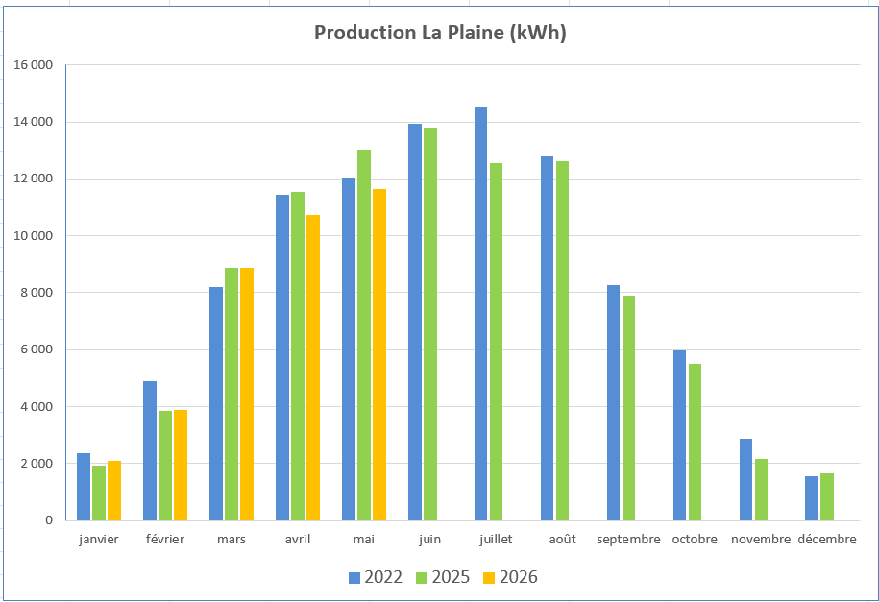
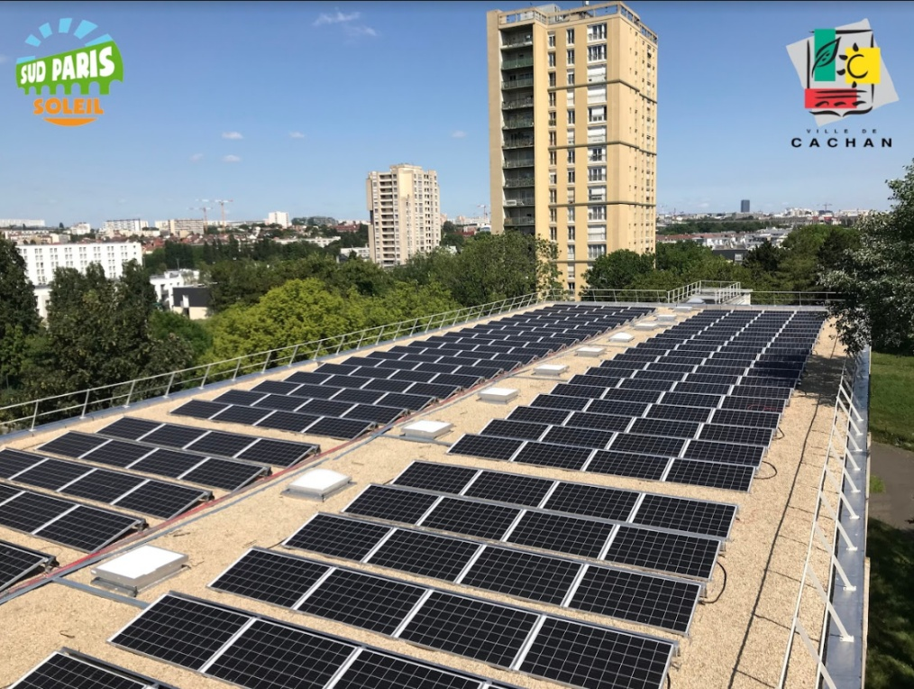
Bilan d’activité 2025 - Centrale La Plaine à Cachan
2022
98 781 kWh produits pour 10 948 € année de référence
2025
95 172 kWh produits pour 10 900 €
très bonne année
Contrat de maintenance repris par Soli le 27 janvier 2025
L’action juridique lancée contre Sunvie en 2024, suite au dysfonctionnement de l’onduleur, a abouti en avril 2026 à une condamnation de Sunvie à payer 23 300 € à la coopérative.
Assemblée générale Sud Paris Soleil du 19 juin 2026
‹#›
Notes:
‹#›

Slide 3
Bilan d’activité depuis juin 2025 - Quelques faits marquants
Juin 2025 : Participation au groupe de travail régional sur le solaire thermique, animé par Energie Partagée
3 octobre 2025 : Rencontre de la Ville pour la maternelle La Plaine à Cachan
10 octobre 2025 : Première rencontre de l’ESTP à Cachan
Décembre 2025 : Entrée au capital de la SAS Green Kommon
Janvier 2026 : Membre fondateur à la création de l’association Part’EnR Ile-de-France, personne morale organisatrice
Janvier 2026 : Présentation de deux projets d’étude à mener avec l’ESITC d’Arcueil
19 février 2026 : Réunion avec Adef Résidences pour l’Ehpad du Grand Cèdre d’Arcueil
Balades thermiques et kits Plug & Play (https://cachan-soleil.fr/)
Assemblée générale Sud Paris Soleil du 19 juin 2026
‹#›

Slide 4

Bilan d’activité depuis juin 2025 - Quelques dates clés
15 avril 2026 : Réunion de lancement de la collecte citoyenne pour le projet ACC à Antony
22 avril 2026 : Animation d’une table ronde sur la PMO à la journée nationale ACC
6 mai 2026 : Réunion avec le stagiaire ESTP à Cachan
29 mai 2026 : Rencontre avec la ville de Fontenay-aux-Roses
8 juin 2026 : Rencontre avec la ville d’Arcueil
12 juin 2026 : Réunion avec Vallée Sud Rénov pour l’AMI 92
17 juin 2026 : Maintenance préventive annuelle de La Plaine réalisée par Soli
10 réunions plénières– la prochaine, le 2 juillet 2026
4 conseils de gestion et une assemblée générale (le 15 décembre 2025)
Assemblée générale Sud Paris Soleil du 19 juin 2026
‹#›
Notes:
‹#›

Slide 5
Présentation, approbation des comptes 2025
Assemblée Générale Sud Paris Soleil du 19 Juin 2026
Notes:
‹#›

Slide 6
Présentation des comptes clos au 31/12/2025
Principaux points :
Exercice comptable de 12 mois présentant un bénéfice
de 13 414 €.
La coopérative a vendu à Enercoop pour 10 900 € d’électricité en 2025 contre 9 295€ en 2024,
Elle a aussi effectué des études pour un montant de 12 700 € :
  5 950€ d’études de structure et de faisabilité pris en charge par les villes de Cachan, Villejuif et par Adef Résidences.
  6 750€ de prestations d’étude de faisabilité et d’assistance à maitrise d’ouvrage facturées à Green Kommon pour le projet d’Antony et l’aide apportée sur le projet de Montreuil
‹#›
Assemblée générale Sud Paris Soleil du 19 juin 2026
Notes:
‹#›
‹#›

Slide 7
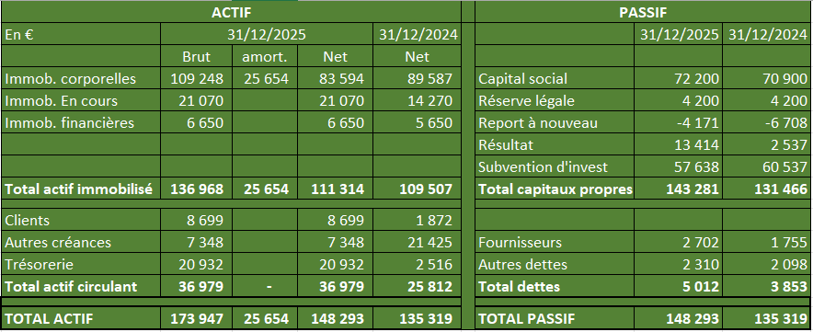
Présentation des comptes clos au 31/12/2025
Bilan ACTIF et PASSIF:
‹#›
Assemblée générale Sud Paris Soleil du 19 juin 2026
Notes:
‹#›
‹#›

Slide 8
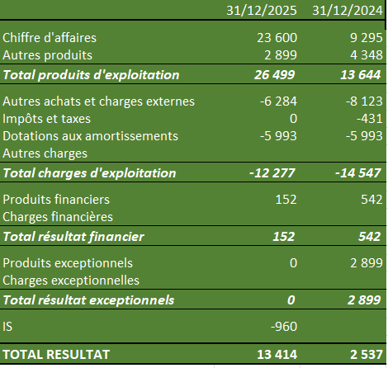
Présentation des comptes clos au 31/12/2025
Compte de résultat:
‹#›
Assemblée générale Sud Paris Soleil du 19 juin 2026
Notes:
‹#›
‹#›

Slide 9
Affectation du résultat 2025
Assemblée Générale Sud Paris Soleil du 19 Juin 2026
Notes:
‹#›

Slide 10
Présentation des comptes clos au 31/12/2025
Approbation des comptes:
Vote n°1 : l’assemblée générale approuve le résultat 2025 de + 13 414 € (bénéfice)
Affectation du résultat:
Vote n°2 : l’assemblée générale décide d’affecter le résultat de 13 414 € :
  2 012 € en réserve légale, soit 15% du résultat ;
  5 701 € en réserve statutaire, soit 42,5% du résultat ;
  5 701 € en report à nouveau, qui permet d’avoir un solde positif de 1 530 €, après affectation.
‹#›
Assemblée générale Sud Paris Soleil du 19 juin 2026
Notes:
‹#›
‹#›

Slide 11
Présentation du modèle de l’autoconsommation collective
Assemblée Générale Sud Paris Soleil du 19 Juin 2026
Notes:
‹#›

Slide 12

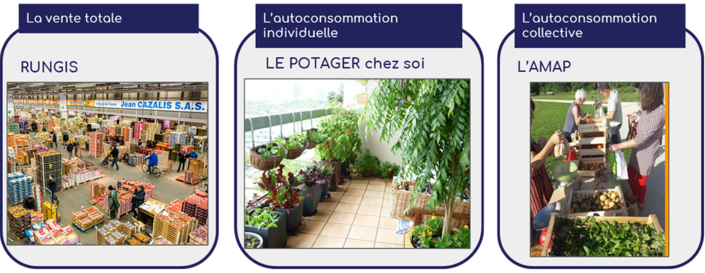
Assemblée générale Sud Paris Soleil du 19 juin 2026

Slide 13

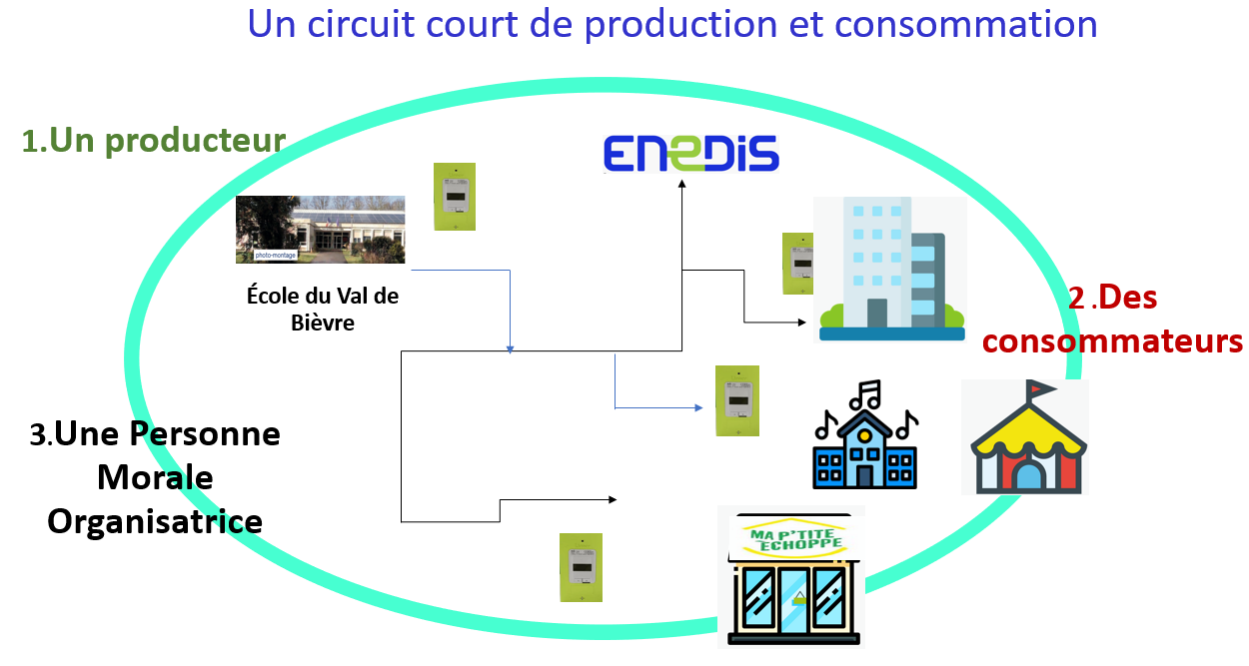
L'autoconsommation collective, l’exemple d’Antony
‹#›
Notes:
‹#›
‹#›
‹#›
‹#›
‹#›

Slide 14
Les conditions pour installer une centrale solaire
PRODUCTEUR :
Convention d’occupation de la toiture (18.12.2025)
Choix de l’installateur issu de l’appel d’offres
Plan d’affaire avec une rentabilité interne > à 5%
Financement nécessaire : subvention France 2030 pour 50% + collecte citoyenne en cours
CONSOMMATEUR : :
Lettre d'intention signée par chaque consommateur
Taux d’autoconsommation simulé à 100%
PERSONNE MORALE ORGANISATRICE : :
Part’EnR Ile-de-France : statuts signés par SPS le 15.01.2026
‹#›
Assemblée générale Sud Paris Soleil du 19 juin 2026
Notes:
‹#›
‹#›

Slide 15
Le point sur la collecte au 14 juin 2026
Collège citoyens : 44 personnes pour 22 300€
Antony Soleil : 24 personnes
Antony Habitants + collectifs : 10 personnes
Sud Paris Soleil : 5 personnes
Autres : 5 personnes
Collège collectivités territoriales : Ville d’Antony pour 2 500€
Collège associations : Association Antony Soleil pour 1 000 €
Total : 25 800 € sur un besoin de 50 000 €
‹#›
Assemblée générale Sud Paris Soleil du 19 juin 2026
Notes:
‹#›
‹#›

Slide 16
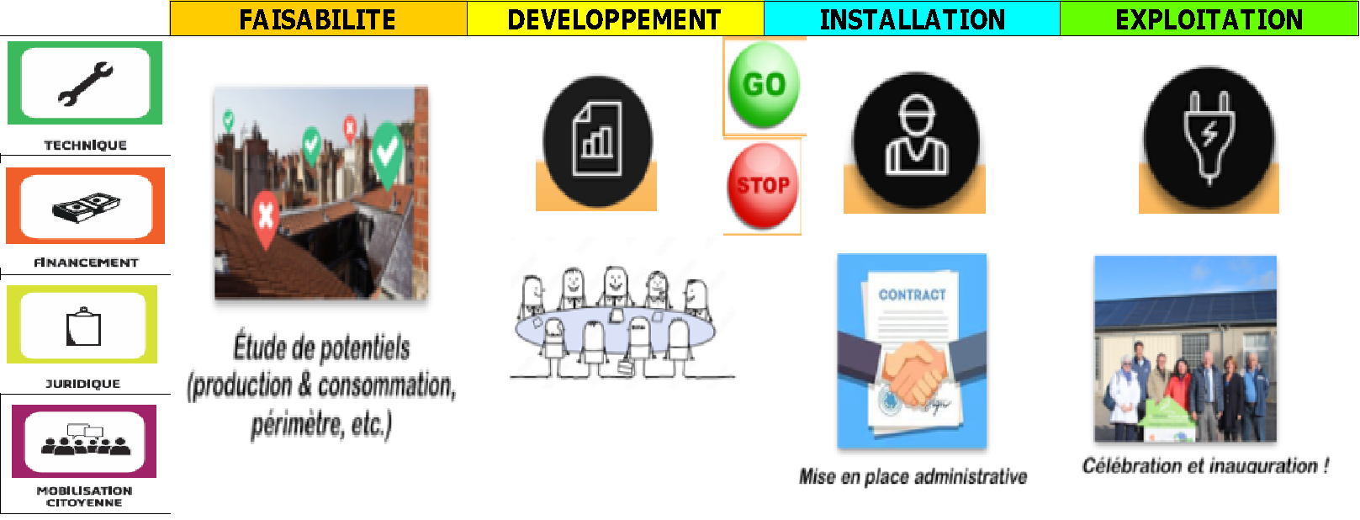
Les grandes étapes d'un projet
‹#›
Assemblée générale Sud Paris Soleil du 19 juin 2026
Notes:
‹#›
‹#›

Slide 17




Le projet d'Antony : le planning
Novembre 2024 - Mars 2025
Avril 2025 – Mi Juin 2026
Fin mai : Réponse positive aux sept conditions fixées en AG SPS 2025
17 juin 2026
Fin Juillet – Début Août 2026
Installation de la centrale photovoltaïque
Au plus tôt en septembre / octobre 2026
‹#›
Assemblée générale Sud Paris Soleil du 19 juin 2026
Notes:
‹#›
‹#›

Slide 18
Point de situation des autres projets en cours
Assemblée Générale Sud Paris Soleil du 19 Juin 2026
Notes:
‹#›

Slide 19
Les projets en cours
Autoconsommation collective, avec ACI :
- CACHAN : École maternelle La Plaine + 3 bâtiments
- VILLEJUIF : École Jean Vilar + 5 bâtiments
Autoconsommation Individuelle (ACI) :
- ARCUEIL : Ehpad La Maison du Grand Cèdre
- CHATILLON : Copropriété La Mésie
‹#›
Assemblée générale Sud Paris Soleil du 19 juin 2026
Notes:
‹#›
‹#›

Slide 20
Le projet de Cachan
L’école primaire et maternelle de la Plaine en autoconsommation à plus de 80% de la production (sans taxes) ;
Bâtiments publics en consommation patrimoniale :
  École du Coteau
  Mairie
Planification en 2027 de travaux d’étanchéité par la Ville
‹#›
Assemblée générale Sud Paris Soleil du 19 juin 2026
Notes:
‹#›
‹#›

Slide 21
Le projet de Villejuif
L’école Jean Vilar en autoconsommation à plus de 50% de la production (sans taxes) ;
Bâtiments publics en consommation patrimoniale :
  Médiathèque Elsa Triolet
  Le gymnase CS Boniface
En attente de la publication du marché de fourniture par la ville de Villejuif
‹#›
Assemblée générale Sud Paris Soleil du 19 juin 2026
Notes:
‹#›
‹#›

Slide 22
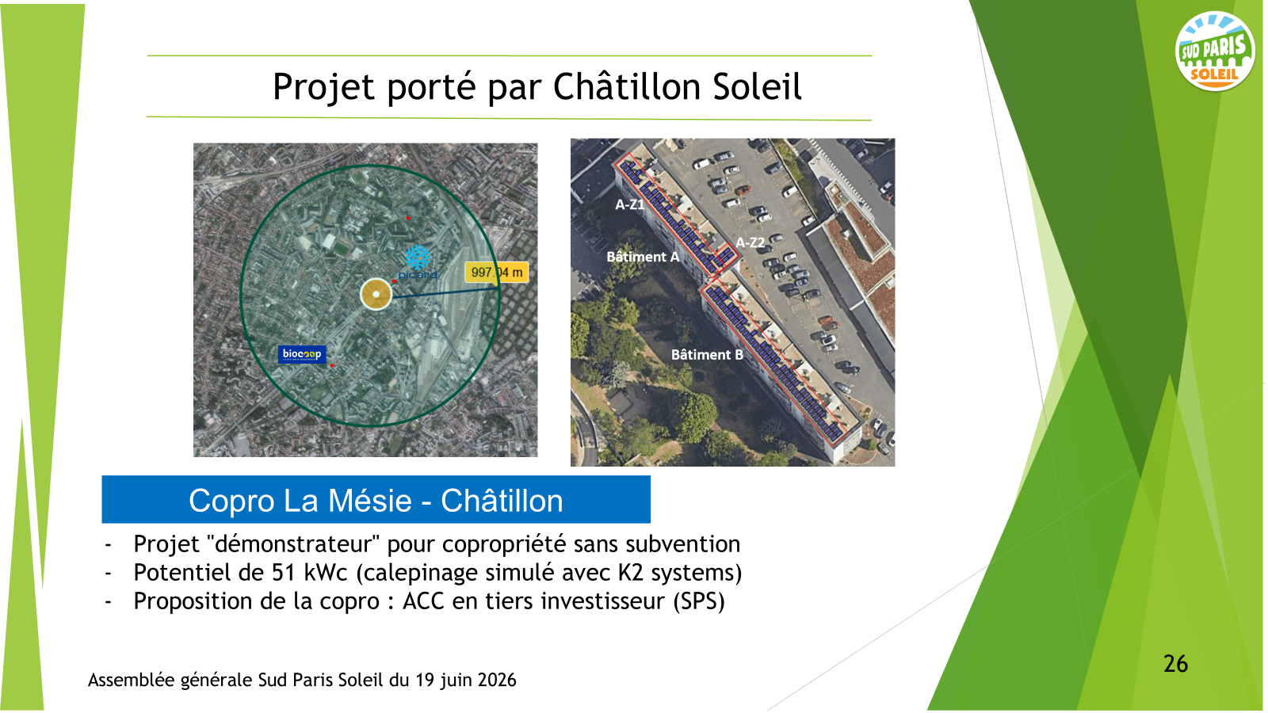
La situation du projet de l’Ehpad d’Arcueil
En attente d’accord d’une étude de structure complémentaire pour déterminer la capacité de la toiture actuelle et d’un éventuel renforcement
‹#›
Assemblée générale Sud Paris Soleil du 19 juin 2026
Notes:
‹#›
‹#›

Slide 23
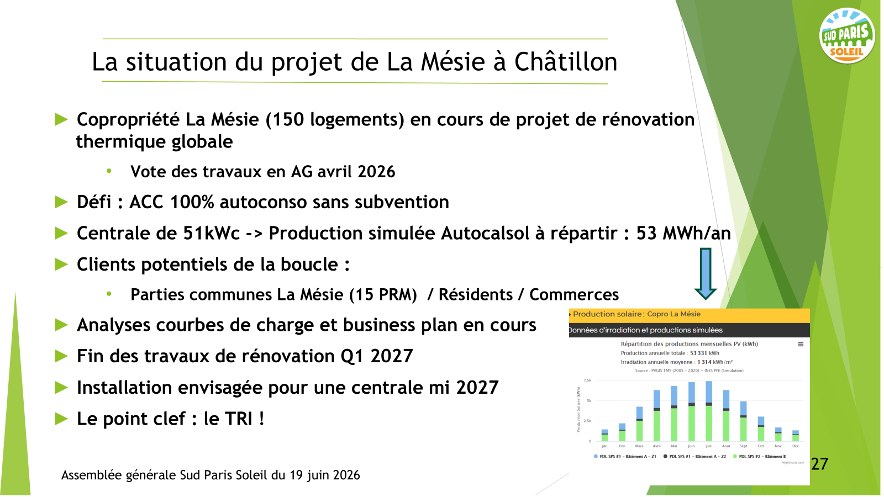

Slide 24
Échanges avec les sociétaires
Assemblée Générale Sud Paris Soleil du 19 Juin 2026
Notes:
‹#›

